Slide 1
Tuần 9
Bài 21: Phép cộng trong phạm vi 10 (tiếp theo) – Tiết 2
TOÁN 1

Slide 2
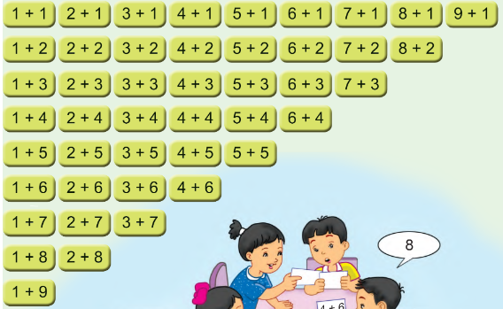

Slide 3









Nhạc nền
Notes:
Thầy cô có thể bật/tắt nhạc nền bằng cách nhấp vào biểu tượng Nốt nhạc.
Thầy cô nhấp vào BẮT ĐẦU hoặc nhấp trái chuột để vào phần câu hỏi.

Slide 4











5 + 5 =
01
Âm thanh
khi chọn Đúng
10
9
Âm thanh
khi chọn Sai
8
7
Notes:
HD chỉnh sửa: Thầy cô nhập câu hỏi và các đáp án vào các ô (Căn chỉnh size chữ cho phù hợp với độ dài câu hỏi)
Thầy cô nhấp chuột phải hoặc phím -> để hiện câu hỏi và các đáp án
Sau khi HS chọn đáp án, thầy cô nhấp vào PHẦN ĐẤT chứa đáp án đó.
Sau khi ở phần kiểm tra đúng sai, thầy cô nhấp < để trở về câu hỏi.
Sau khi hoàn thành xong câu hỏi, thầy cô nhấp hình > hoặc chuột trái, phím -> để chuyển sang câu hỏi tiếp theo.

Slide 5


3 + 3 =
02
Âm thanh
khi chọn Đúng
5
6
Âm thanh
khi chọn Sai
7
8

Slide 6

4 + 5 =
03
7
8
9
10

Slide 7

7 + 3 =
04
7
8
9
10

Slide 8

Các bạn hãy giúp mình tiếp tục thu hoạch cà rốt bằng cách hoàn thành các bài tập nhé!
Nhạc nền
Notes:
Thầy cô có thể bật/tắt nhạc nền bằng cách nhấp vào biểu tượng Nốt nhạc.
Thầy cô nhấp vào BẮT ĐẦU hoặc nhấp trái chuột để vào phần câu hỏi.

Slide 9
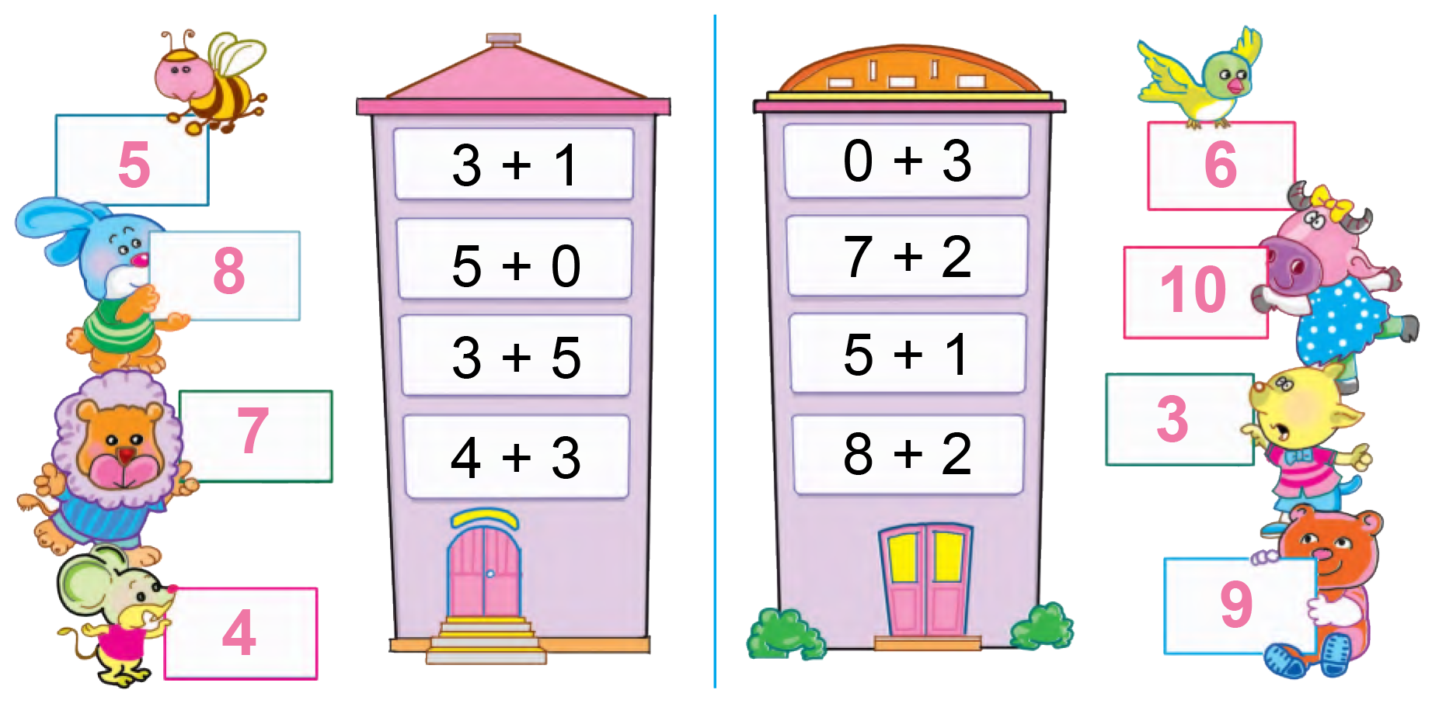

Slide 10
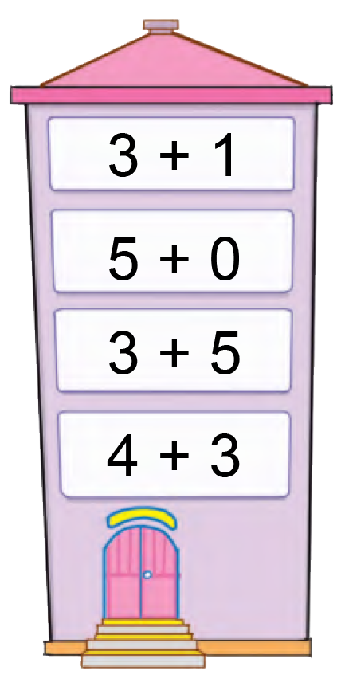





Slide 11
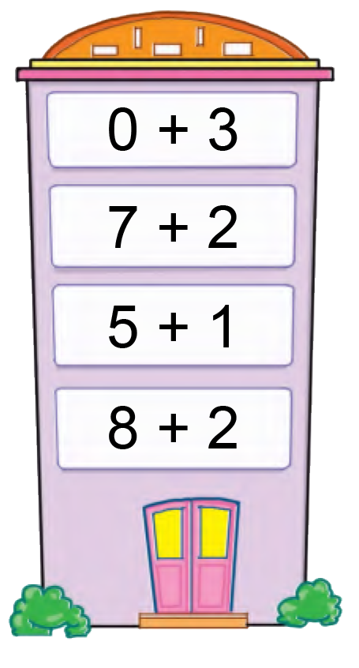





Slide 12
Các bạn thật là giỏi

Slide 13
Tiếp tục thu hoạch với mình nhé!
Nhạc nền
Notes:
Thầy cô có thể bật/tắt nhạc nền bằng cách nhấp vào biểu tượng Nốt nhạc.
Thầy cô nhấp vào BẮT ĐẦU hoặc nhấp trái chuột để vào phần câu hỏi.

Slide 14
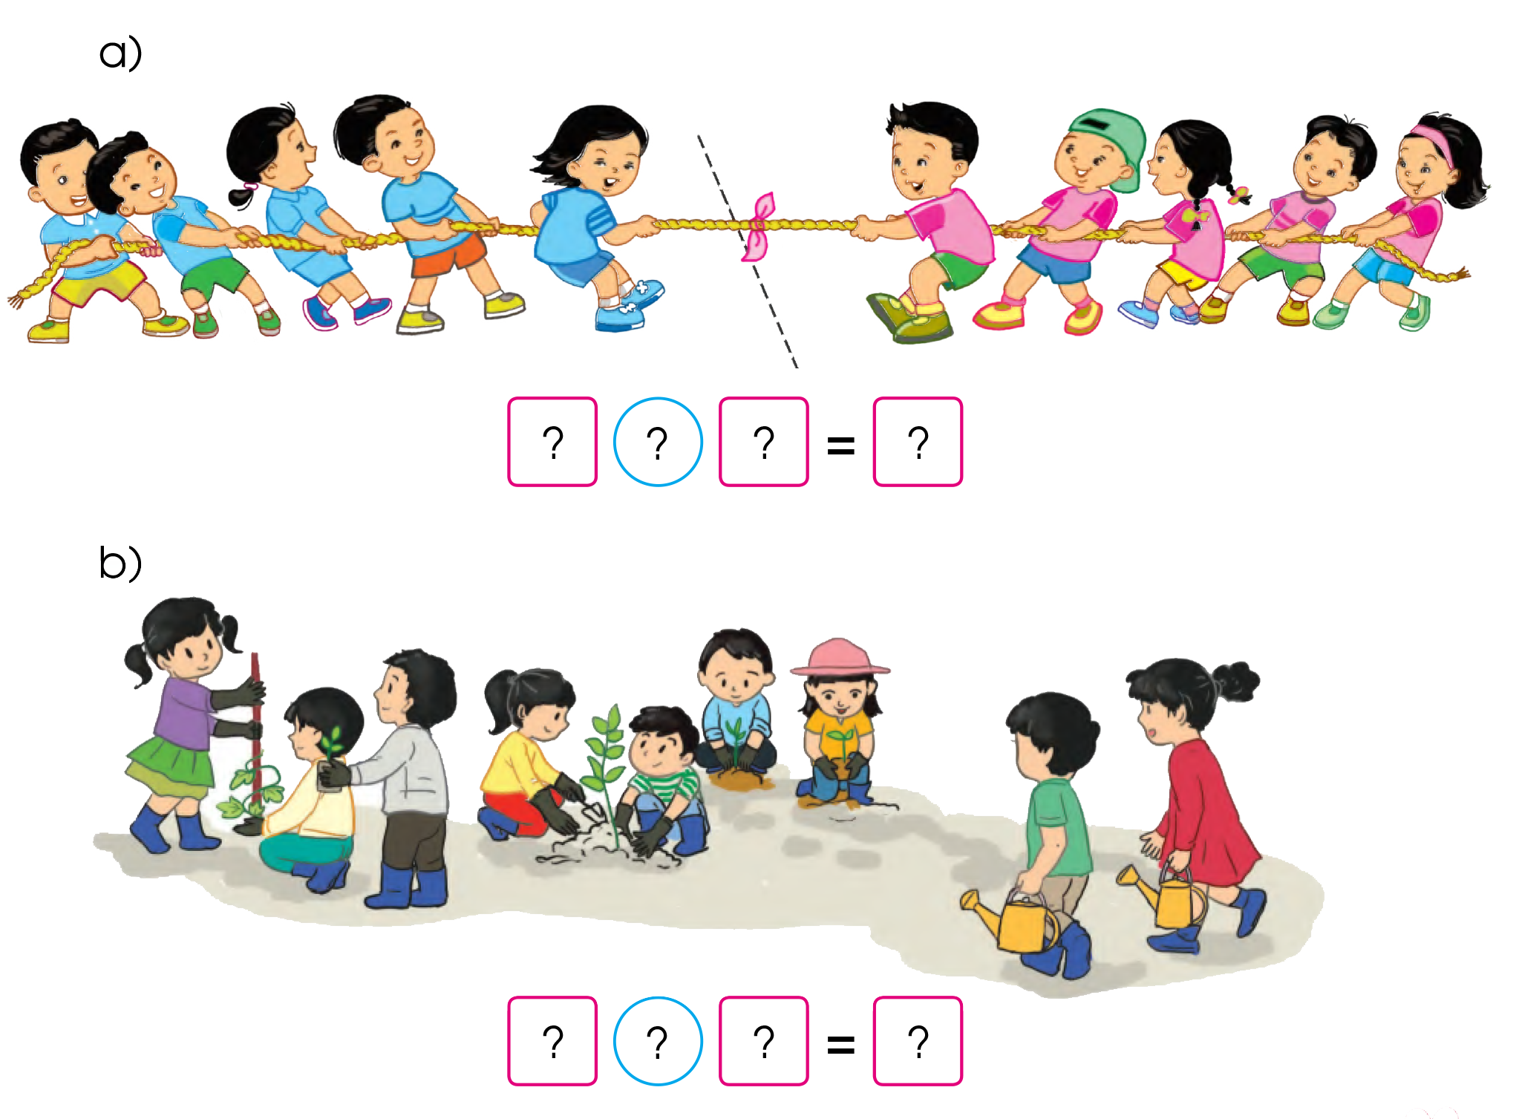
Bài 3: Nêu phép tính thích hợp với mỗi tranh vẽ:

Slide 15
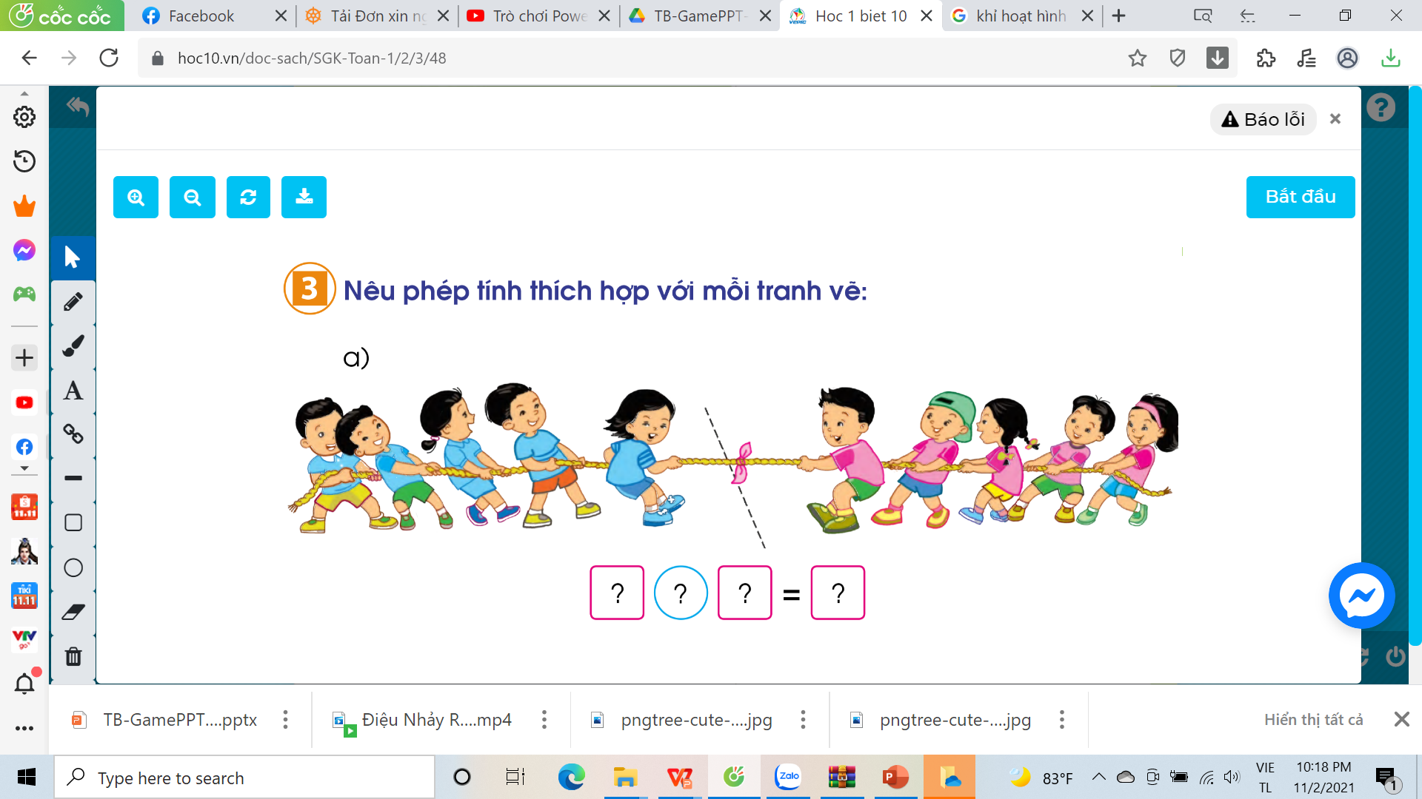





5 | + | 5 | = | 10

Slide 16
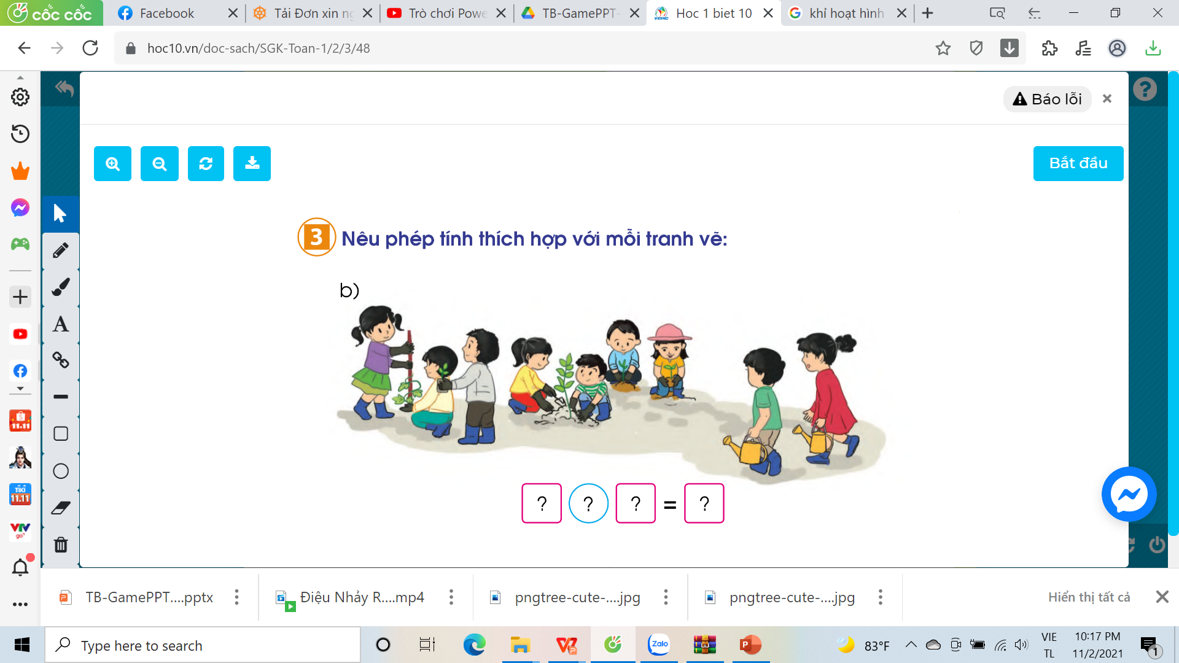




7 | + | 2 | = | 9

Slide 17






Slide 18





Các em hãy kể
các tình huống
trong thực tế
về phép cộng
trong phạm vi 10

